Slide 1
Fantasievoertuig
Hundertwasser

Slide 2
Over hundertwasser
Friedensreich Hundertwasser (1928-2000) was een Oostenrijks kunstenaar en architect die vooral bekend is geworden van de door hem ontworpen kleurrijke gebouwen gebouwd met aandacht voor milieu en natuur. Opvallend bij zijn ontwerpen is dat rechte lijnen ontbreken, er gebruik gemaakt is van felle kleuren en veel van zijn gebouwen een typisch torentje hebben. Hundertwasser is hierbij duidelijk beïnvloed door de Spaanse kunstenaar/architect Gaudi.

Slide 3
Schilderijen
Ook de schilderijen van Hundertwasser zijn uitbundig van kleur en bevatten voornamelijk glooiende lijnen.
Het werk heeft opvallende kenmerken in: kleurgebruik, glooiende lijnen.
Bekijk het werk: https://www.google.com/search?q=Friedensreich+Hundertwasser&safe=strict&rlz=1C1GCEA_enNL853NL853&source=lnms&tbm=isch&sa=X&ved=2ahUKEwiA9cyVr73pAhVSOhoKHZY4A9UQ_AUoAXoECBkQAw&biw=1280&bih=578
Bekijk zijn gebouwen:
https://www.google.com/search?q=hundertwasser+gebouw&safe=strict&rlz=1C1GCEA_enNL853NL853&source=lnms&tbm=isch&sa=X&ved=2ahUKEwiN9PrB0b3pAhVQ6qQKHVIWDT4Q_AUoAXoECA0QAw&biw=1280&bih=578

Slide 4
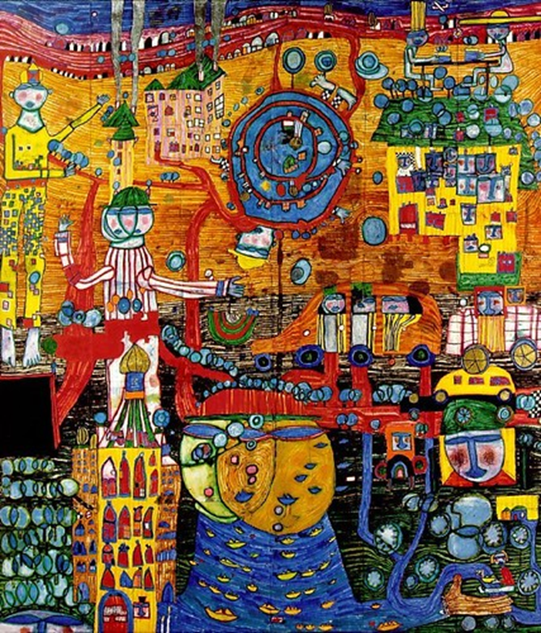
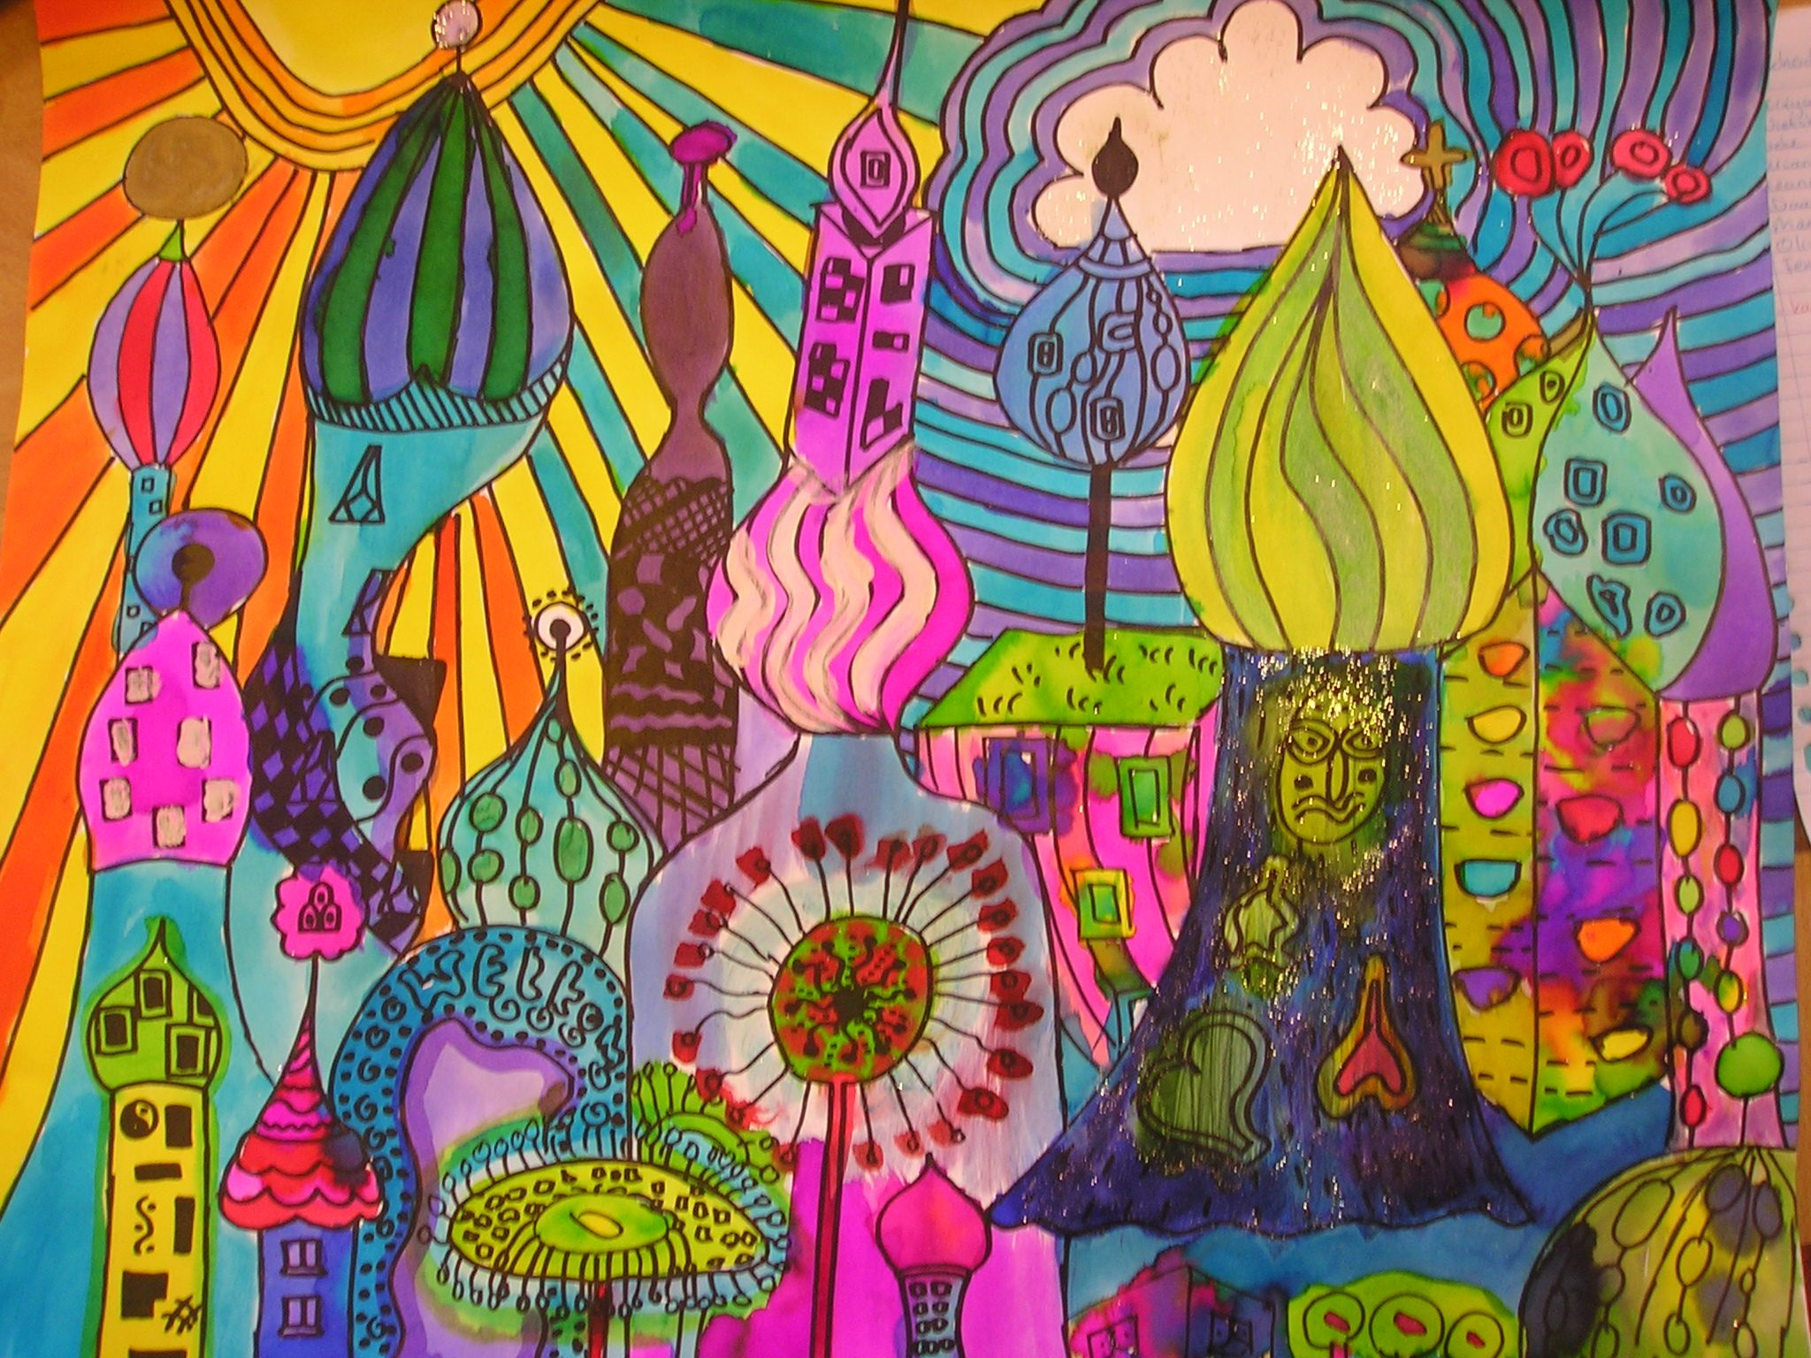
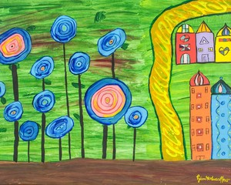
Wat valt op?

Slide 5
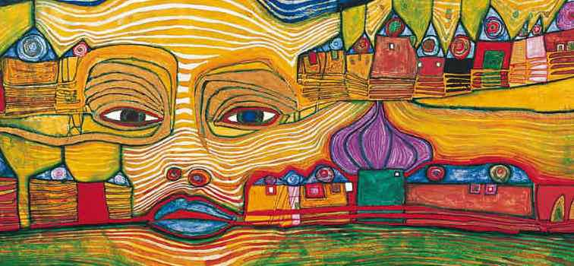
Wat valt op?
het gebruik van kleine vlakken omlijnd met zwart
geen rechte lijnen, vaak parallel lopende lijnen
vaak terugkerende spiraalvormen
felle kleuren

Slide 6
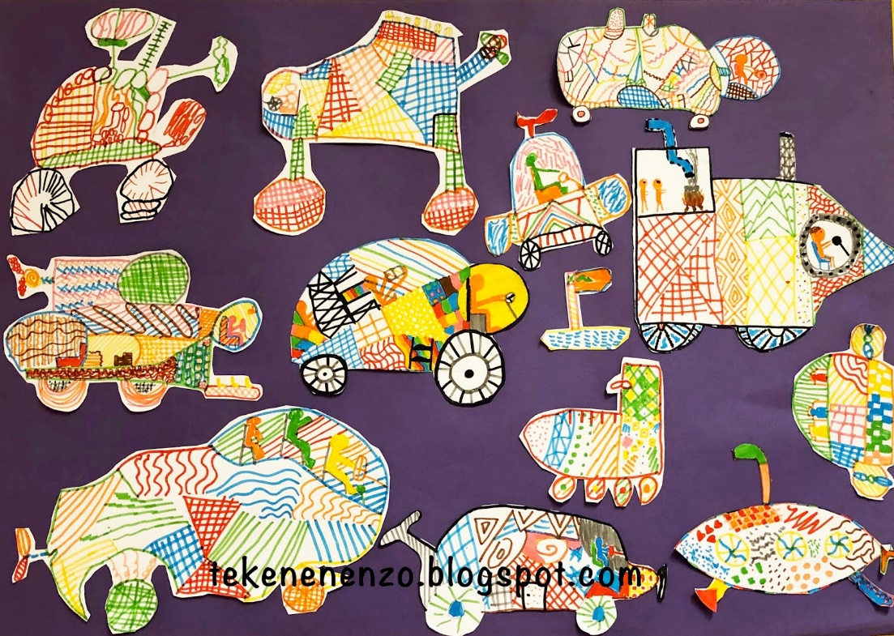
Opdracht
Benodigdheden: wit tekenpapier
potlood
viltstiften
schaar en lijm
Je tekent met potlood een fantasievoertuig en vult deze net als Hundertwasser met lijnen en patronen in viltstift. Er mogen geen vlakken worden ingekleurd. Knip de voertuigen uit en plak ze op een groot vel.

Slide 8
Presenteren

